Slide 1
W-JAX München | November 2018 | @nilshartmann
NILS HARTMANN
Context API, Suspense, Time Slicing & mehr
React 2018
Slides: https://bit.ly/wjax2018-react

Slide 2
@nilshartmann
NILS HARTMANN
Programmierer aus Hamburg
JavaScript, TypeScript, React
Java
Trainings, Workshops
nils@nilshartmann.net
👉

Slide 3
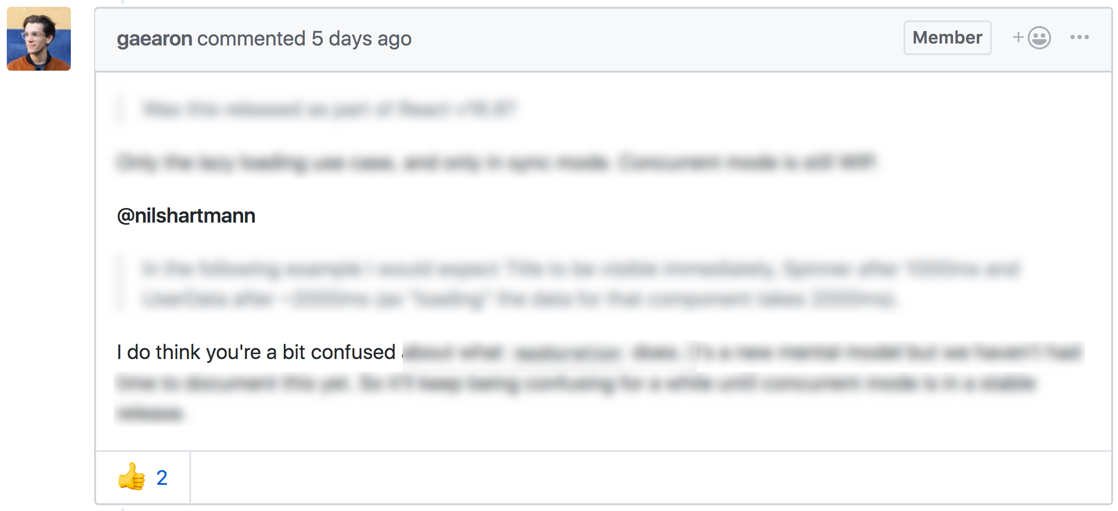
"a bit confused"
NILS HARTMANN
Programmierer aus Hamburg
JavaScript, TypeScript, React
Java
Trainings, Workshops
👉 nils@nilshartmann.net

Slide 4
Alles neu?
React 16
Fiber

Slide 5
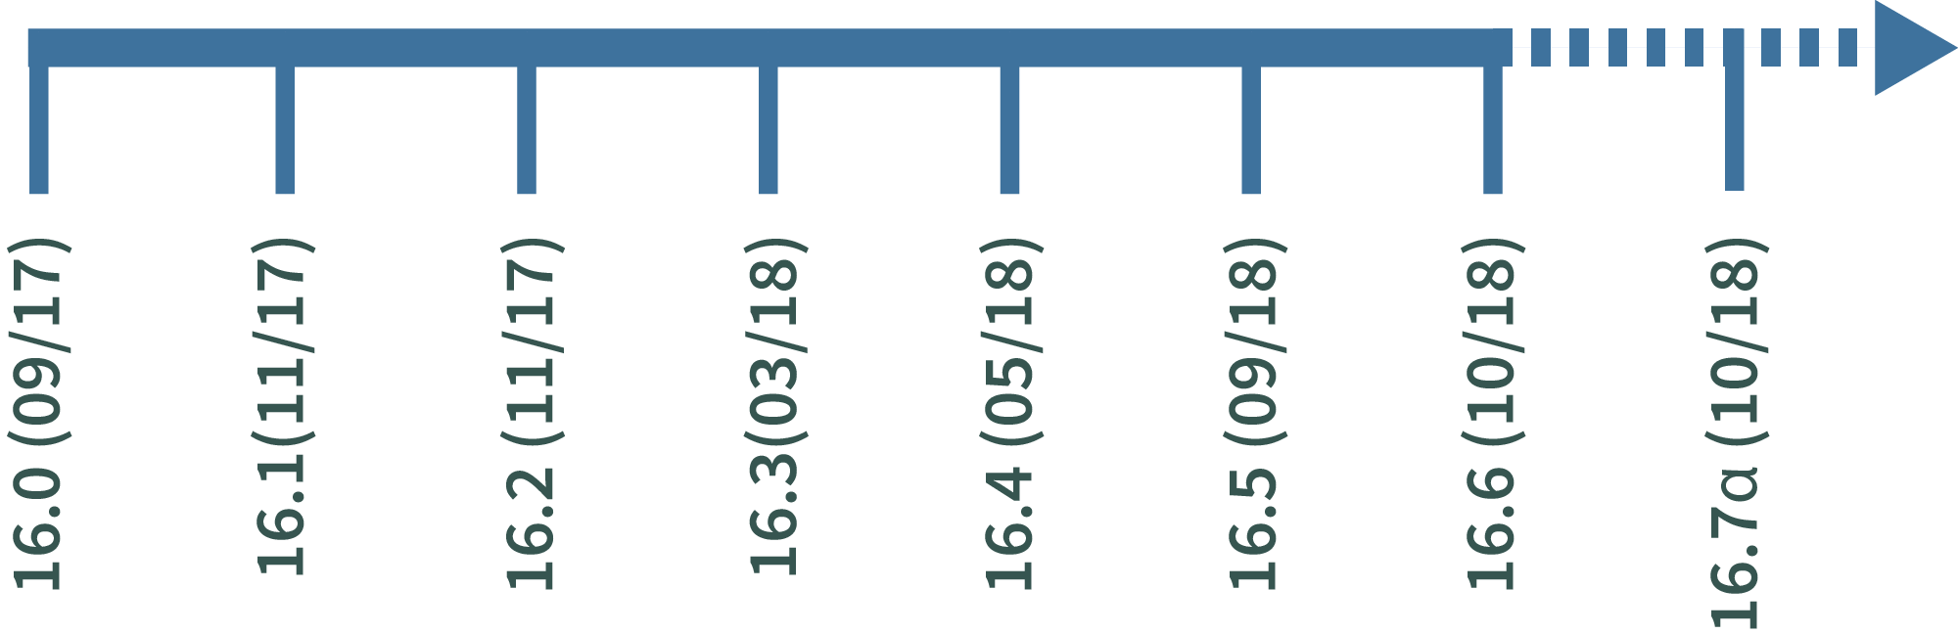
React 16.x
React ist sehr stabil
Erste 16er-Version im September 2019
Seitdem nur Minor-Versionen
Trotzdem sehr viele neue Features, inklusive neuer Rendering Modus
Gut geeignet für langlaufende Anwendungen
React 16.x

Slide 6
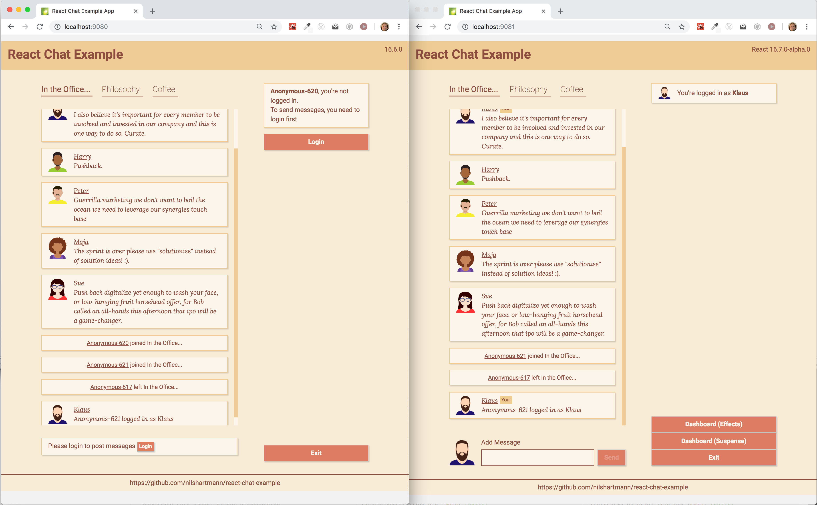
Ein Beispiel...
https://github.com/nilshartmann/react-chat-example

Slide 7
Hintergrund: React Fiber
Neue interne React-Architektur
Wurde mit React 16 eingeführt
Grundlage für neue Features wie Rückgabe-Werte in JSX
Grundlage für asynchrones Rendern

Slide 8
JSX Erweiterungen
[16.0] JSX: Neue Rückgabewerte
Früher: ein Root-Element
Heute: Arrays und Strings, React.Portals
Fragments [16.2]
function Header(props) {
return (
<React.Fragment>
<h1>{props.title}<h1>
<h2>{props.subtitle}</h2>
</React.Fragment>
);
}
function Header(props) {
return (
<>
<h1>{props.title}<h1>
<h2>{props.subtitle}</h2>
</>
);
}

Slide 9
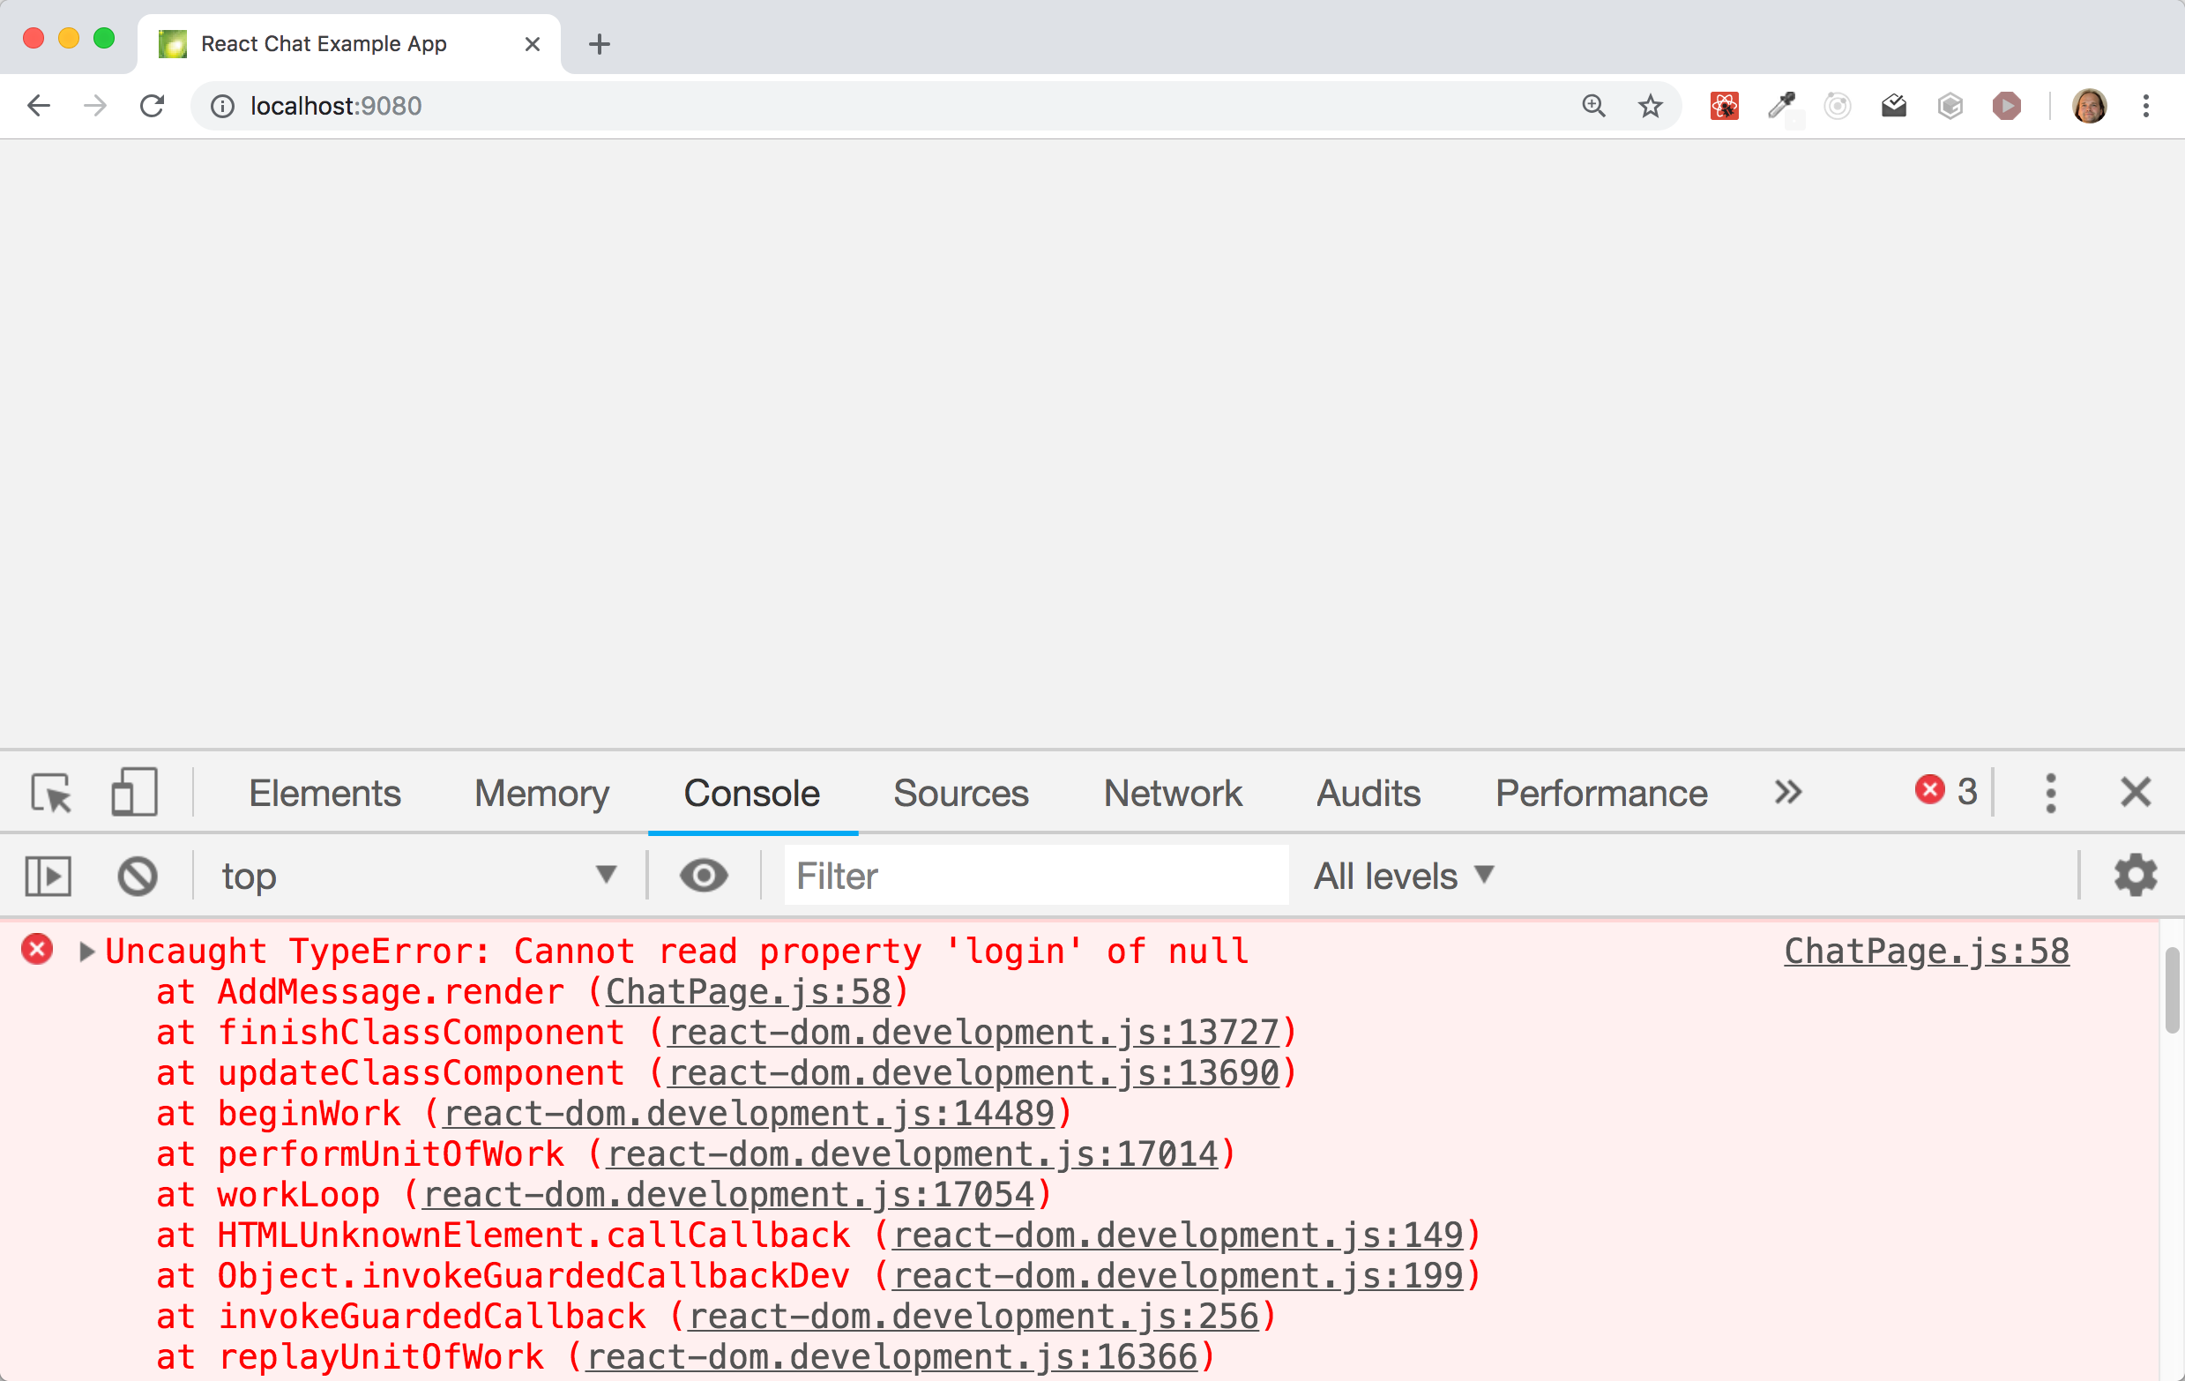
Hintergrund: React Fiber
[16.0] Error Boundaries
Fehler im rendern führen zu unschönen User Erlebnissen

Slide 10
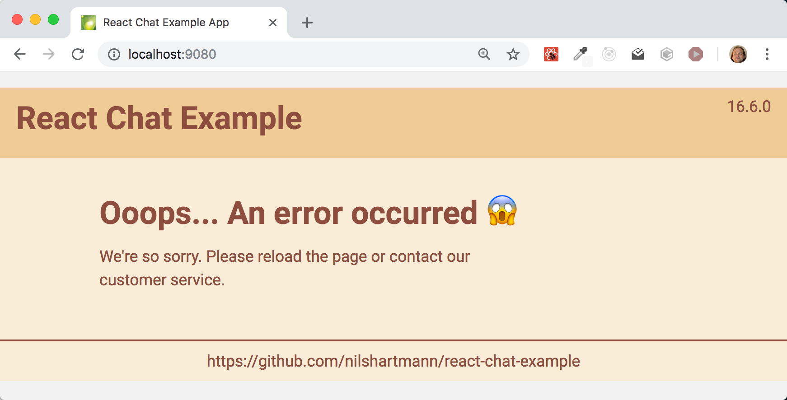
Hintergrund: React Fiber
[16.0] Error Boundaries
Fehler im rendern führen zu unschönen User Erlebnissen
Error Boundaries funktionieren ähnlich wie try-catch nur mit Komponenten

Slide 11
Hintergrund: React Fiber
[16.0] Error Boundaries
Fehler im rendern führen zu unschönen User Erlebnissen
Error Boundaries funktionieren ähnlich wie try-catch nur mit Komponenten
export default class ErrorHandler extends React.Component {
static getDerivedStateFromError(error) {
return { error };
}
render() {
if (this.state.error) {
return (
<>
<h1>Ooops... An error occurred</h1>
<p>We're so sorry. </p>
</>
);
}
return this.props.children;
}
}

Slide 12
Hintergrund: React Fiber
[16.3] Strict Mode: Prüft auf potentielle Probleme in der Anwendung
Ausgabe auf der Konsole
Zum Beispiel Verwendung von Lifecycle-Hooks, die deprecated sind
Bei asynchronem Rendern noch wichtiger
ReactDOM.render(
<React.StrictMode>
<ErrorHandler>
<App />
</ErrorHandler>
</React.StrictMode>,
document.getElementById("...")
);

Slide 13
Globale Daten in der Anwendung
16.3
Context

Slide 14
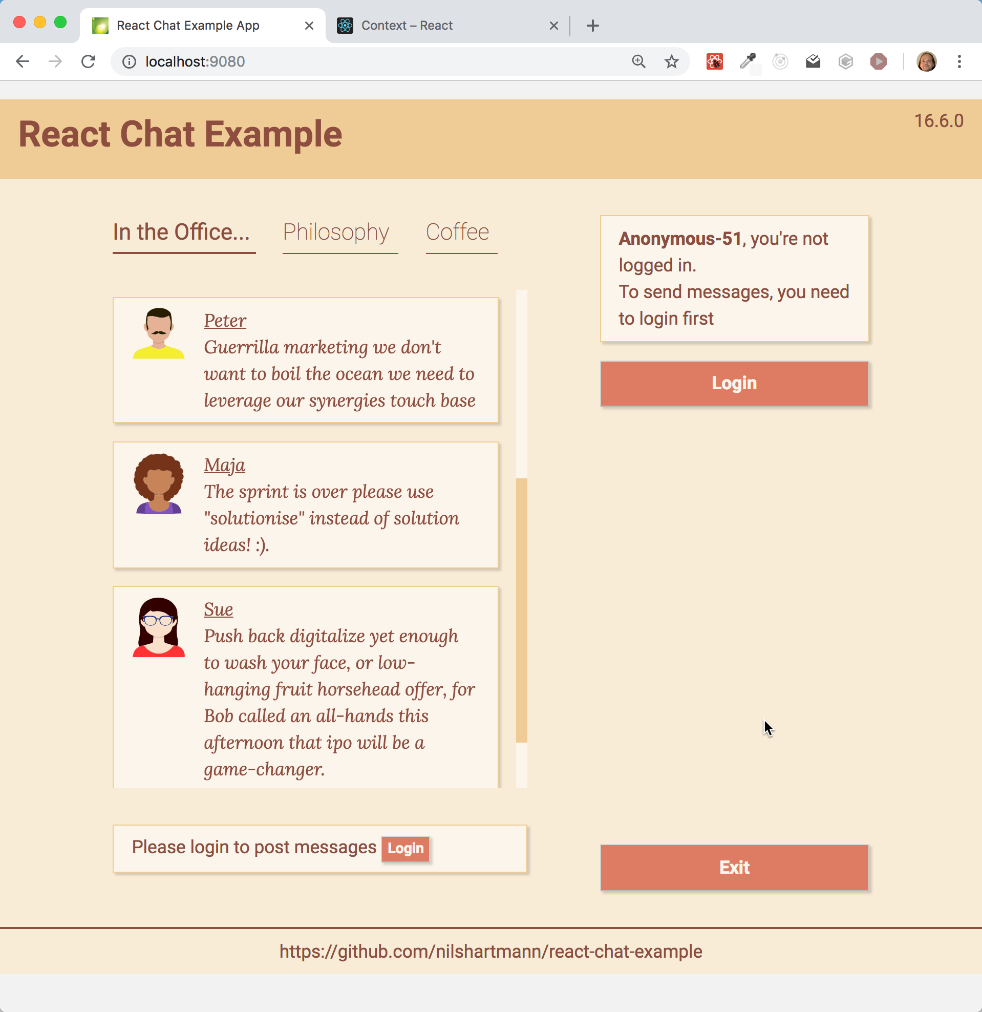
React Context
Problem: Globale Daten in der Anwendung

Slide 15
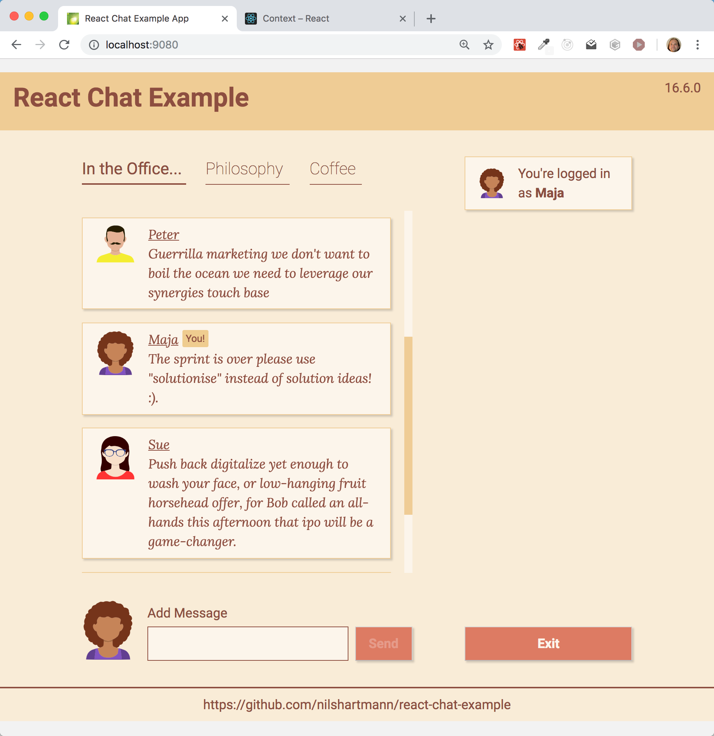
React Context
Problem: Globale Daten in der Anwendung

Slide 16
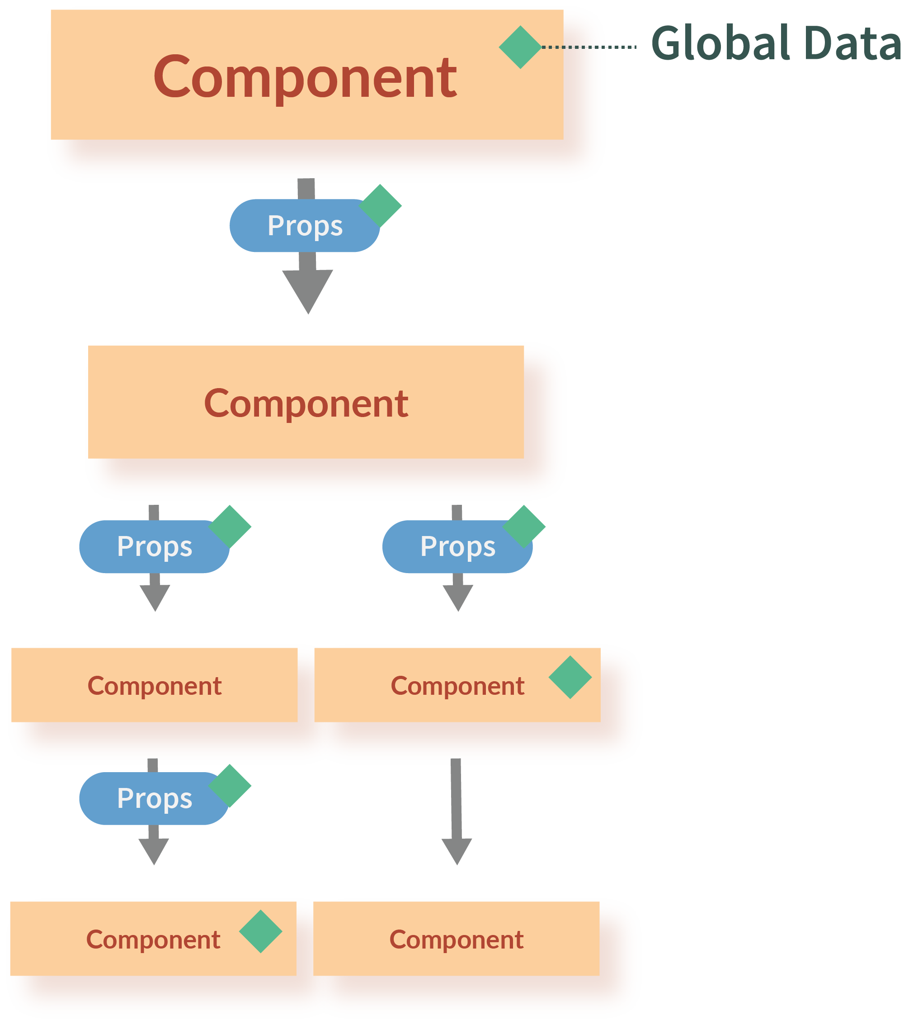
React Context
Globale Daten: Durchreichen mit Properties
Wie umgehen mit "unwissenden" Komponenten

Slide 17
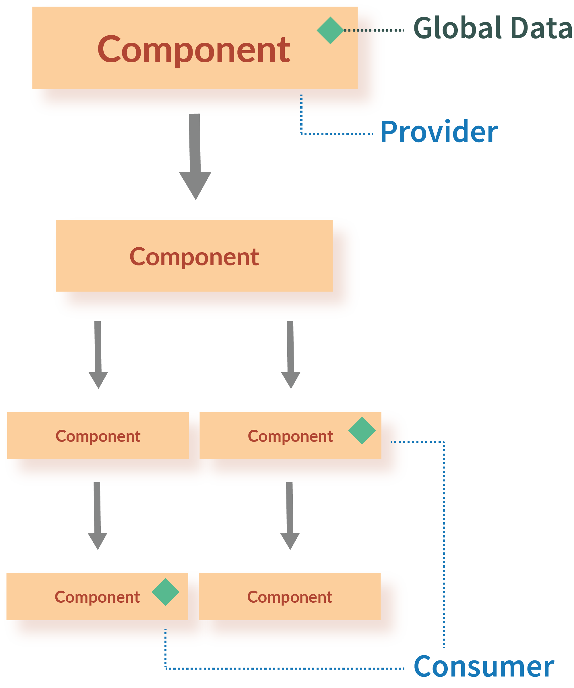
React Context
Globale Daten: Mittels Context API
Provider bietet Daten an
Consumer kann auf Daten zugreifen

Slide 18
React Context verwenden
Context Erzeugen
// Context erzeugen:
const UserContext = React.createContext({ .... });
// Provider-Komponente:
UserContext.Provider;
// Consumer-Komponente:
UserContext.Consumer;

Slide 19
React Context API
React Context: Verwenden des Providers
Provider wird wie reguläre React-Komponente verwendet
Daten werden mit "value"-Property angegeben
Daten können dann in Unterkomponenten konsumiert werden
const UserContext = ...;
class UserDataProvider extends React.Component {
render() {
return <UserContext.Provider value={value}>
{this.props.children}
</UserContext.Provider>
}
}

Slide 20
React Context API
React Context: Daten
Übergeben werden können Daten und Callbacks
Callback führt zu State-Änderung, Provider wird neu gerendert, Konsumenten erhalten neue Werte (analog zu Properties)
const UserContext = React.createContext({ .... });
class UserDataProvider extends React.Component {
render() {
const value = {
user: this.state.user,
login = (userId) => { const newUser = loginViaApi(userId);
this.setState({user: newUser}); }
}
return <UserContext.Provider value={value}>
{this.props.children}
</UserContext.Provider>
}
}

Slide 21
React Context API
Consumer: Daten aus Context verwenden
import UserContext from "...";
class UserProfile extends React.Component {
render() {
return <UserContext.Consumer>
// ... work with data from context ...
</UserContext.Consumer>
}
}

Slide 22
Hintergrund: Render Props
Render Properties: Alternative zu HOCs
Über ein Property wird einer Komponente ein Callback übergeben
Dieses Callback liefert aber keine Daten, sondern rendert eine Komponente
Populär z.B. in React Router und Apollo GraphQL

Slide 23
Hintergrund: Render Props
Render Properties: Alternative zu HOCs
Über ein Property wird einer Komponente ein Callback übergeben
Dieses Callback liefert aber keine Daten, sondern rendert eine Komponente
Populär z.B. in React Router und Apollo GraphQL
class ChatMessageView extends React.Component {
render() {
return <>
<h1>Latest Chat Message</h1>
<ChatMessageLoader
/>
</>;
}
}

Slide 24
Hintergrund: Render Props
Render Properties: Alternative zu HOCs
Über ein Property wird einer Komponente ein Callback übergeben
Dieses Callback liefert aber keine Daten, sondern rendert eine Komponente
Populär z.B. in React Router und Apollo GraphQL
class ChatMessageView extends React.Component {
render() {
return <>
<h1>Latest Chat Message</h1>
<ChatMessageLoader
onLoading={ () => <p>Please wait, Data is loading</p> }
onMsg={ (msg) => <p>{msg.title} {msg.body}</p> }
/>
</>;
}
}

Slide 25
Hintergrund: Render Props
Speziallfall: Function as a Child
Callback wird als Child übergeben
class ChatMessageView extends React.Component {
render() {
return <>
<h1>Latest Chat Message</h1>
<ChatMessageLoader>
{ (load, msg) => {
if (load) {<p>Please wait, Data is loading</p> }
return <p>{msg.title} {msg.body}</p>
} }
/>
</>;
}
}

Slide 26
React Context API
Consumer: Daten aus Context verwenden
import ChatContext from "...";
class UserProfile extends React.Component {
render() {
return <ChatContext.Consumer>
{ values => {
} }
</ChatContext.Consumer>
}
}

Slide 27
React Context API
Consumer: Daten aus Context verwenden
import ChatContext from "...";
class UserProfile extends React.Component {
render() {
return <ChatContext.Consumer>
{ values => {
if (values.user) { return <p>Hello, {values.user} }
return <button onClick={values.login()}>Login</button>
} }
</ChatContext.Consumer>
}
}
Auf Daten zugreifen
"Action" auslösen

Slide 28
React Context API
Consumer: Mehrere Kontexte verwenden
Kontexte können z.B. fachlich aufgeteilt werden
import UserContext from "...";
import ChatContext from "...";
class Chatroom extends React.Component {
render() {
return <UserContext.Consumer>
{ user => {
<ChatContext.Consumer>
{ chat => {
return <p>Hello {user.name}, you're in {chat.room}</p>
} }
</ChatContext.Consumer>
} }
</UserContext.Consumer>
}
}

Slide 29
React Context API
Consumer: contextType [16.6]
Alternativer Zugriff (nur in Klassen, nur bei einem Kontexttype)
import ChatContext from "...";
class UserProfile extends React.Component {
static contextType = ChatContext;
render() {
if (this.context.user) { return <p>Hello, {this.context.user} }
return <button onClick={this.context.login()}>Login</button>
}
}

Slide 30
React Context API
React Context oder Redux? Auch Redux verwaltet zentralen State
Redux bietet Architektur-Pattern mit Actions und Reducern
Redux zieht Zustand komplett aus Anwendung
Redux ist React-unabhängig (bis auf React Binding)
Redux hat Devtools und Time travelling
Redux kann overkill sein!
Verwenden, was am besten passt!
Fünf Euro ins Phrasenschwein

Slide 31
React Context API
Komposition als Alternative zum Durchreichen von Properties
Komponenten müssen ihre Kinder rendern
class App extends React.Component {
login () => { . . . }
render() {
return <ChatPage>
<Layout>
<Sidebar>
<button onClick={() => this.login()}>Login</button>
<Sidebar>
</Layout>
</Layout>
}
}

Slide 32
Pure Components als Funktion
React.memo: Analog zu React.PureComponent für Funktionen [16.6]
Komponente wird nur neu gerendert, wenn sich eins der Properties verändert hat
Komponente
const Message = React.memo(function({ message }) {
return (
<div>
<h1>{msg.user}</h1>
<p>{msg.text}</p>
</div>
);
}

Slide 33
Rendern unterbrechen
16.6
Suspense

Slide 34
Suspense
Suspense: Rendern unterbrechen, während (asynchron) Daten geladen werden [16.6]
Aktuell für Code Splitting

Slide 35
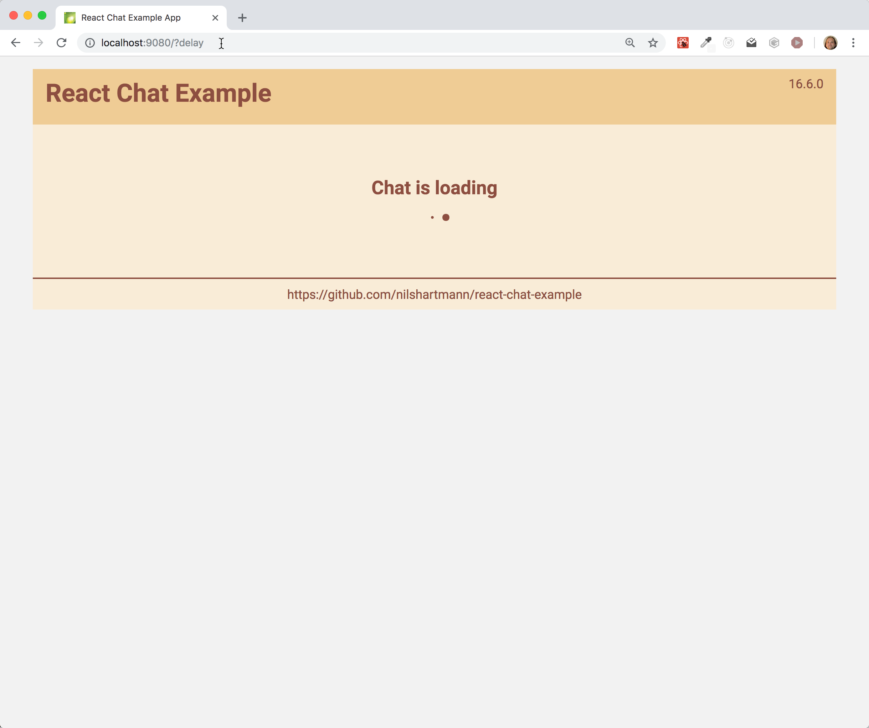
Demo: Lazy und Suspense
Demo: Fallback Komponente http://localhost:9081/?delay

Slide 36
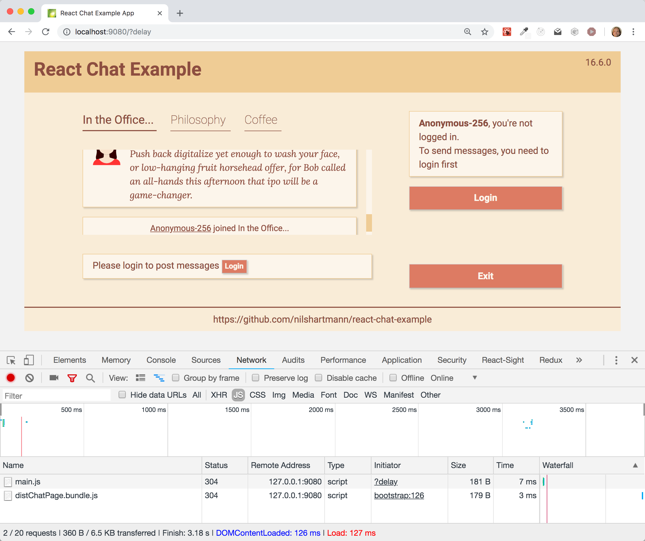
Demo: Lazy und Suspense
Netzwerk Requests http://localhost:9081/?delay

Slide 37
suspense
React.lazy: Code splitting with Suspense [16.6]
Funktioniert mit dynamischen Imports
Geht nur mit default exports
const ChatPage = React.lazy(() => import("./chat/ChatPage"));
class App {
render() {
return <>
<ChatPage />
// more pages...
<>
}
}

Slide 38
suspense
Suspense: Zeigt Fallback Komponente an [16.6]
Bis Komponente geladen ist, muss Spinner o.ä. angezeigt werden
const ChatPage = React.lazy(() => import("./chat/ChatPage"));
class App {
render() {
return <>
<React.Suspense fallback={<h1>Loading...</h1>}>
<ChatPage />
// more pages...
</React.Suspense>
<>
}
}

Slide 39
suspense
Suspense: Zeigt Fallback Komponente an [16.6]
Bis Komponente geladen ist, muss Spinner o.ä. angezeigt werden
Vergleichbar mit try-catch
const ChatPage = React.lazy(() => import("./chat/ChatPage"));
class App {
render() {
return <>
<React.Suspense fallback={<h1>Loading...</h1>}>
<ChatPage />
// more pages...
</React.Suspense>
<>
}
}
Catch
Try

Slide 40
Demo: Lazy und Suspense
Problem: "Flickern"
Entsteht, wenn Ladezeiten eher schnell sind

Slide 41
Ausblick
16.7-alpha
unstable!
Concurrent React

Slide 42
concurrent React
Time Slicing: Bessere Nutzung von CPU Zeiten
Rendern ist eine "non-blocking" Operation
Es kann immer auf User-Interaktionen reagiert werden

Slide 43
concurrent React
Time Slicing: Bessere Nutzung von CPU Zeiten
Rendern ist eine "non-blocking" Operation
Es kann immer auf User-Interaktionen reagiert werden
Komponenten können vor-gerendert werden, ohne sofort sichtbar zu sein
Ohne Nachteile für sichtbare Komponenten (Performance)

Slide 44
concurrent React
Time Slicing: Bessere Nutzung von CPU Zeiten
Rendern ist eine "non-blocking" Operation
Es kann immer auf User-Interaktionen reagiert werden
Komponenten können vor-gerendert werden, ohne sofort sichtbar zu sein
Ohne Nachteile für sichtbare Komponenten (Performance)
Suspense: Besseres Umgehen mit IO
Einheitliche API für das Arbeiten mit asynchronen Daten
Pausieren des Renders von einem Teil der Komponeten

Slide 45
Asynchrones Rendern
Unterscheidung in Render- und Commit-Phase
Render Phase ist "pure", darf keine Nebeneffekte haben
Deswegen neue Lifecycle-Methoden
https://twitter.com/dan_abramov/status/981712092611989509
http://projects.wojtekmaj.pl/react-lifecycle-methods-diagram/

Slide 46
Concurrent Mode
Concurrent Mode [16.7]
Concurrent Mode muss explizit eingeschaltet werden
Geht auf jeder Ebene in der Anwendung
Sehr gut für Migration, falls es Probleme gibt
ReactDOM.createRoot(getDocumentById("..."))
.render(
<React.StrictMode>
<React.ConcurrentMode>
<ErrorHandler>
<App />
</ErrorHandler>
</React.ConcurrentMode>
</React.StrictMode>
);

Slide 47
suspense mit Concurrent Mode
Suspense: Flickern verhindern mit Concurrent Mode
maxDuration legt eine Zeit fest, bis fallback gerendert wird
const ChatPage = React.lazy(() => import("./chat/ChatPage"));
class App {
render() {
return <>
<React.Suspense maxDuration={100} fallback={<h1>...</h1>}>
<ChatPage />
// more pages...
</React.Suspense>
<>
}
}

Slide 48
Lazy und Suspense
Demo: Fallback Komponente mit maxDuration
http://localhost:9081

Slide 49
Suspense
Ausblick [16.7]: Weitere Anwendungsfälle

Slide 50
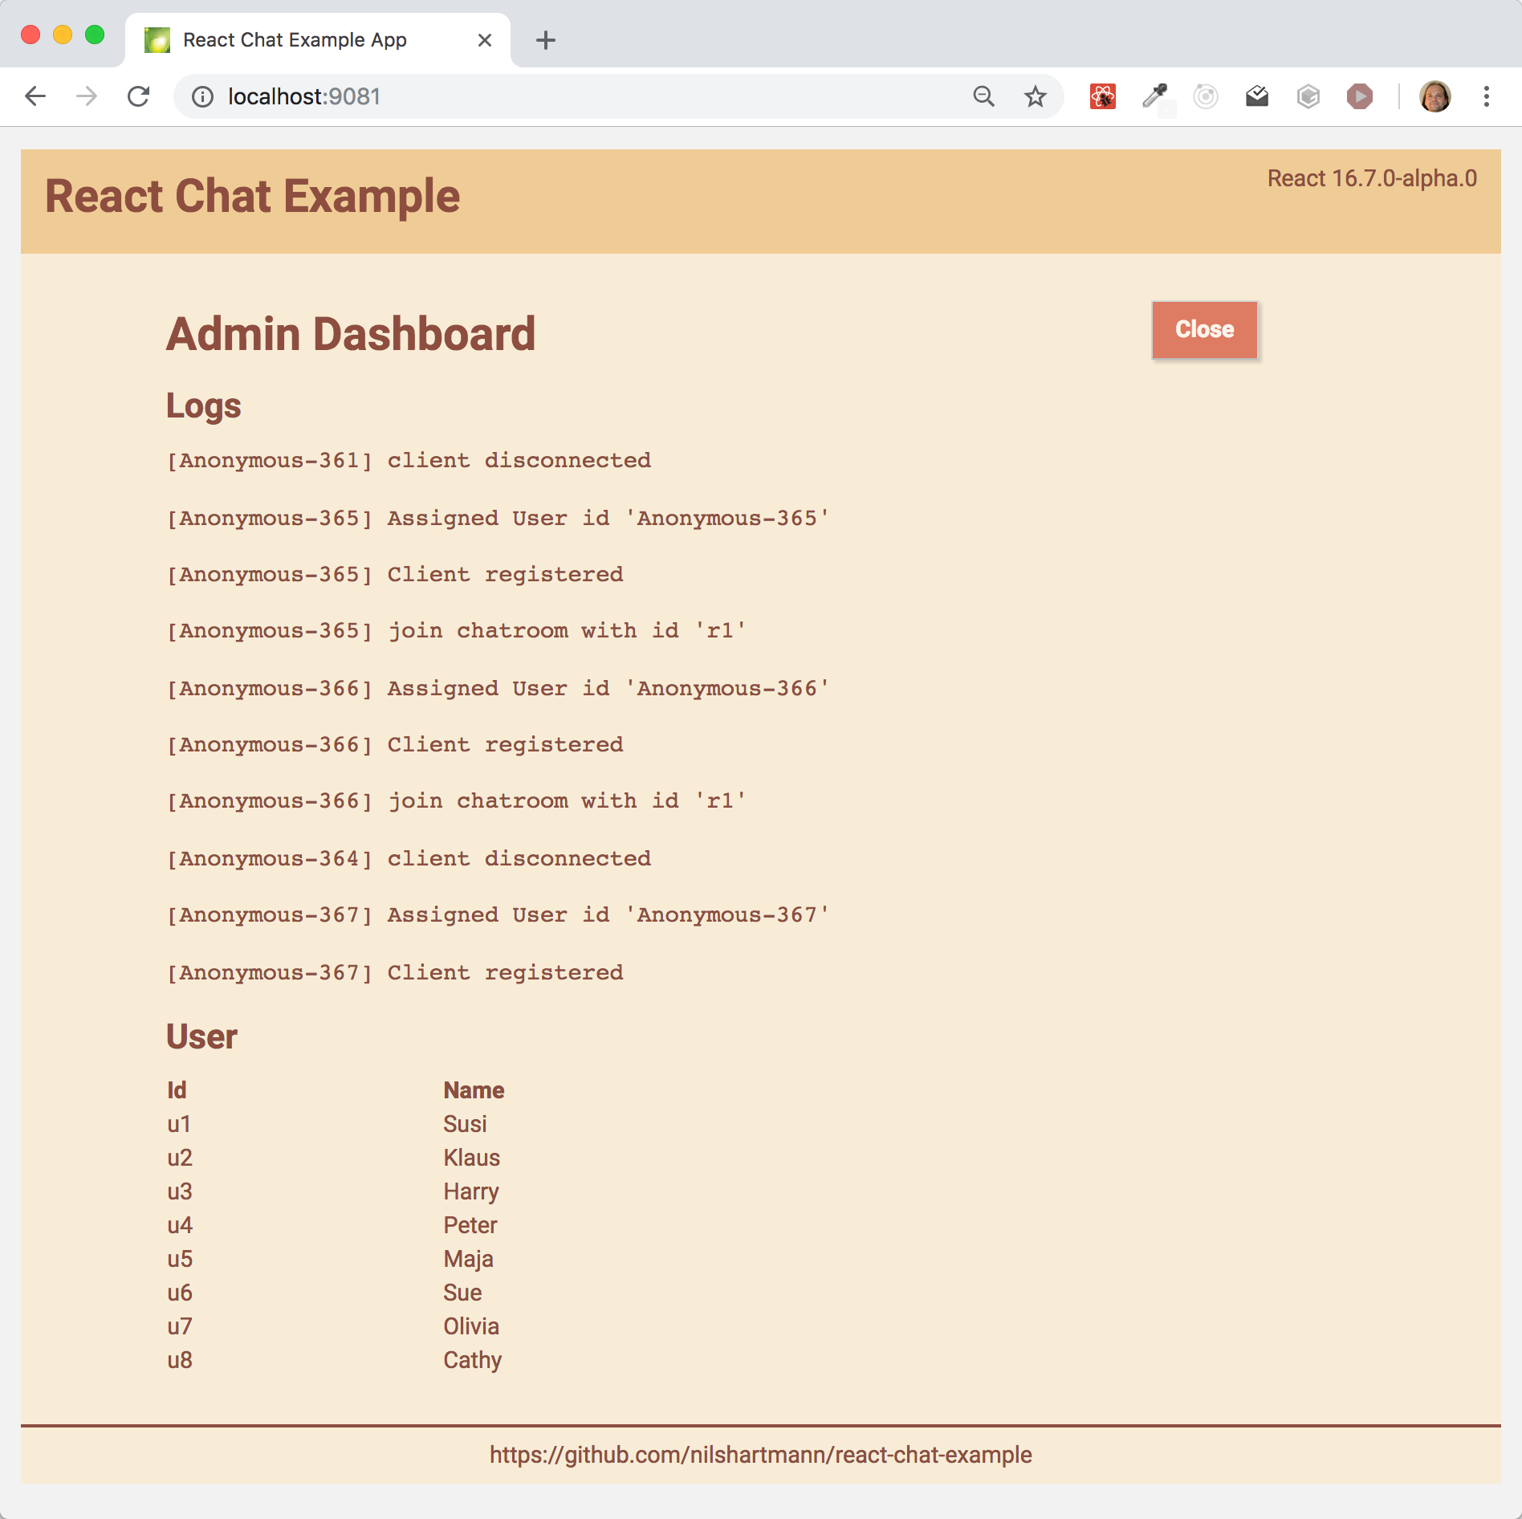
Daten laden mit Suspense
Beispiel: REST Aufrufe mit fetch
/api/logs
/api/users

Slide 51
asynchrones Daten laden
"Klassisches" Daten laden
In componentDidMount Daten das Laden anstoßen
In der Zwischenzeit Loading Indicator anzeigen
class LogsView extends React.Component {
state = {};
async componentDidMount() {
const response = await fetch("/api/logs");
const logs = await response.json();
this.setState({ logs: logs })
}
render() {
if (!this.state.logs) { return <h1>Loading...</h1> }
return <> // render logs </>;
}
}

Slide 52
Daten laden mit Suspense - 1
Daten laden mit Suspense
Vor dem Rendern wird Funktion aufgerufen die Daten liefert – oder auch nicht
Sobald die Funktion (später) Daten liefert, wird die Komponente gerendert
function LogsView() {
const logs = LogsResource.read(); // kehrt nur mit Daten zurück
return <> // render logs </>;
}

Slide 53
Daten laden mit Suspense - 1
Daten laden mit Suspense
Vor dem Rendern wird Funktion aufgerufen die Daten liefert – oder auch nicht
Sobald die Funktion (später) Daten liefert, wird die Komponente gerendert
Komponente wird irgendwo im Tree mit Suspense umschlossen
function LogsView() {
const logs = LogsResource.read(); // kehrt nur mit Daten zurück
return <> // render logs </>;
}
function DashboardPage() {
return <Suspense maxDuration={...} fallback={...}>
<LogsView />
</Suspense>
}

Slide 54
Daten laden mit Suspense - 2
react-cache (zzt 2.0.0-alpha): Noch experimentell!
Geladene Daten (Resourcen) können gecached werden
Wenn Daten noch nicht vorhanden, werden sie vom Server gelesen
import { unstable_createResource } from "react-cache";
// Liefert Promise zurück
async function loadLogsFromApi() {
const response = await fetch("http://localhost:9000/api/logs");
return await response.json();
}
const LogsResource = unstable_createResource(loadLogsFromApi);

Slide 55
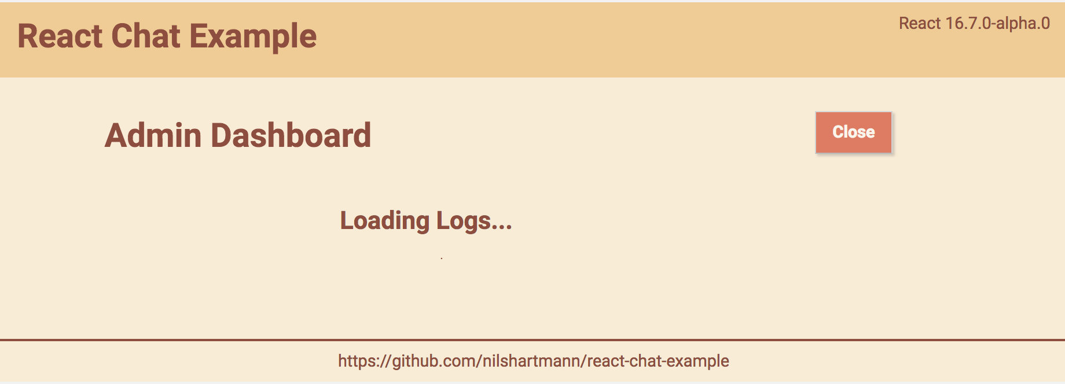
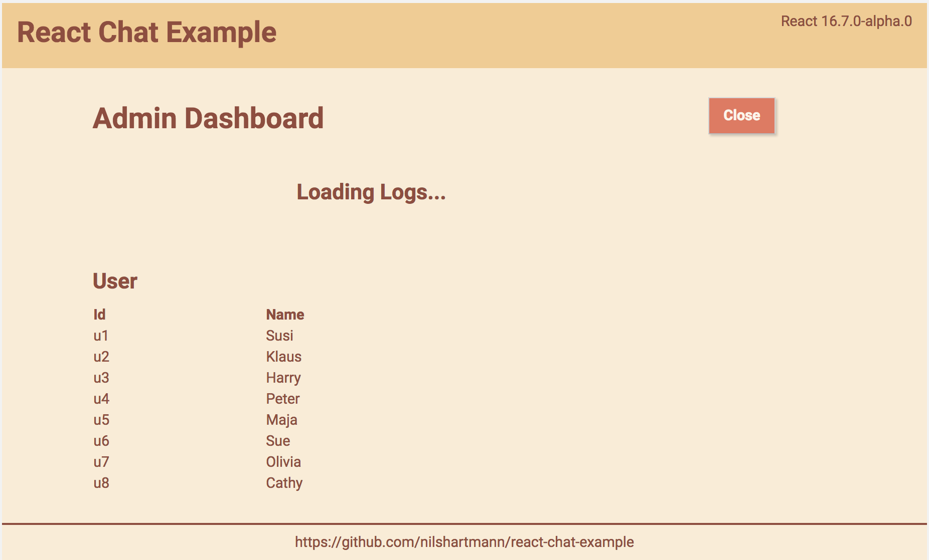
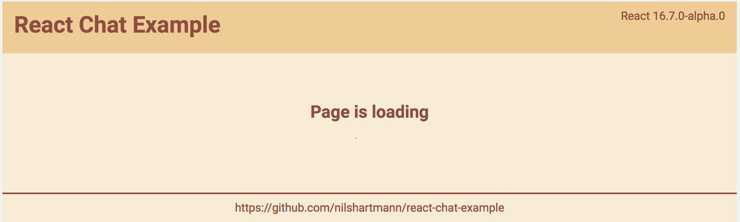
Daten laden mit Suspense
Demo: Suspense an diversen Stellen
http://localhost:9081/dashboard?delayfetch

Slide 56
Hintergrund: Suspense
Wie funktioniert Suspense?
function LogsView() {
const logs = LogsResource.read();
// wird nur ausgeführt, wenn logs zurückgeliefert wird: 🤔🤔🤔
return <> // render logs </>;
}

Slide 57
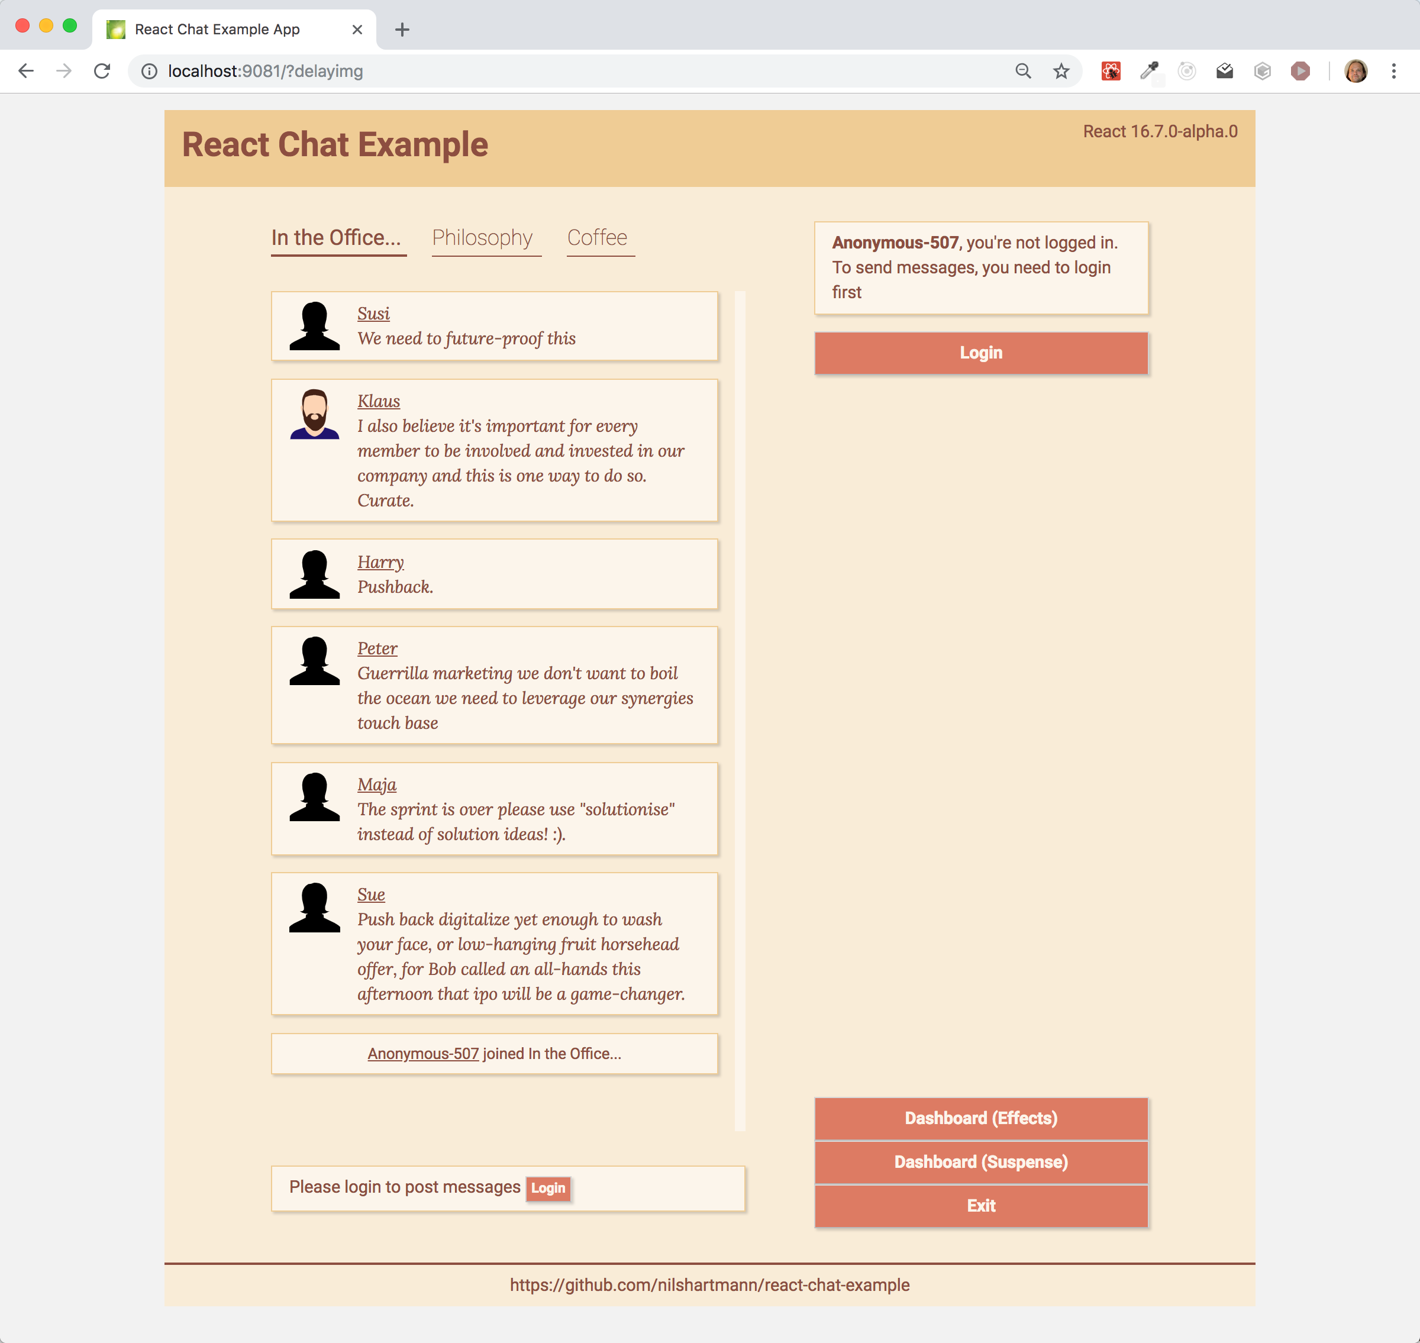
Beispiel: Vorschauen mit Response
Suspense nutzen, um Vorschauen zu laden Demo: http://localhost:9081/?delayimg

Slide 58
Beispiel: Vorschauen mit Suspense
Vorher
function Avatar(props) {
const src = `/avatars/${props.userId}.svg`;
return <img className="Avatar" src={src} />;
}
function ChatMessage(props) {
return (
<div className="Message">
<Avatar userId={message.user.id} />
{ props.message.text}
...
</div>
);
}

Slide 59
Beispiel: Vorschauen mit Suspense
Avatar Komponente mit Suspense
function Avatar(props) {
const src = `/avatars/${props.userId}.svg`;
ImageResource.read(src); // <-- "Wartet" auf Image
return <img className="Avatar" src={src} />;
}
credits: @jaredpalmer
https://github.com/jaredpalmer/react-conf-2018/blob/master/full-suspense/src/components/ArtistDetails.js

Slide 60
Beispiel: Vorschauen mit Suspense
Image Resource
function Avatar(props) {
const src = `/avatars/${props.userId}.svg`;
ImageResource.read(src); // <-- "Wartet" auf Image
return <img className="Avatar" src={src} />;
}
const ImageResource = unstable_createResource(
source =>
new Promise(resolve => {
const img = new Image();
img.src = source;
img.onload = resolve;
}
)
)
credits: @jaredpalmer
https://github.com/jaredpalmer/react-conf-2018/blob/master/full-suspense/src/components/ArtistDetails.js

Slide 61
Beispiel: Vorschauen mit Suspense
Placeholder Komponente
function AvatarPlaceholder() {
// könnte auch inline Image sein
return <img className="Avatar" src="/avatars/dummy.svg" />;
}

Slide 62
Beispiel: Vorschauen mit Suspense
Einbinden
function ChatMessage(...) {
return (
<div className="Message">
<React.Suspense fallback={<AvatarPlaceholder />}>
<Avatar userId={message.user.id} />
</React.Suspense>
{ props.message.text}
...
</div>
);
}

Slide 63
Suspense – Zusammenfassung
Ab React 16.6
Funktioniert ohne Concurrent Mode
Concurrent Mode kann ab React 16.7 aktiviert werden
Nicht mehr notwendig, Lifecycle-Methoden zu implementieren
Funktioniert auch in Funktionskomponenten
Cache API noch nicht stabil und nicht Feature komplett

Slide 64
Functions everywhere
16.7-alpha
Hooks

Slide 65
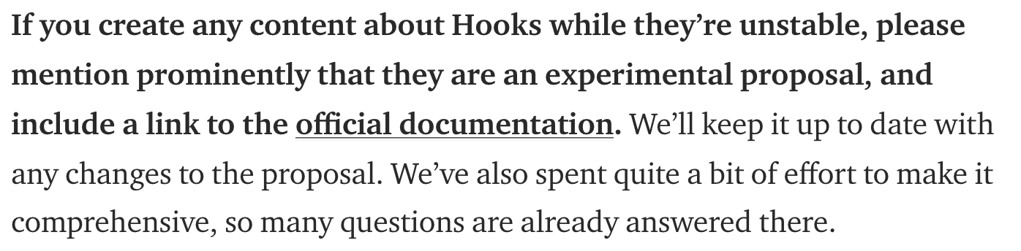
Functions everywhere
https://medium.com/@dan_abramov/making-sense-of-react-hooks-fdbde8803889
16.7-alpha
Hooks

Slide 66
Functions everywhere
Unstable!
Experimental!
Proposal!
16.7-alpha
Hooks

Slide 67
Functions everywhere
Official Documentation
https://reactjs.org/docs/hooks-intro.html
16.7-alpha
Hooks

Slide 68
Hintergrund
Hooks: State, Context etc auch in Funktionskomponenten
Reguläre Funktionen
Motivation:
Bessere Wiederverwendbarkeit von Code
Logik in Klassen nicht immer einfach verständlich (insb Lifecycles)
Verwendung von Klassen macht Probleme mit Tooling

Slide 69

useState Hook
useState: State in Funktionskomponenten
Beispiel: Tab Bar
Beispiel: ChatPage oder Tabs
Beispiel: UserStatsPage für fetch ?

Slide 70
useState Hook
useState: State erzeugen
function Tabs(props) {
const [activeTabId, setActiveTabId] = React.useState(0);
}
Aktueller State
Default Wert
Beispiel: ChatPage oder Tabs
Beispiel: UserStatsPage für fetch ?
Setter

Slide 71
useState Hook
useState: Aktuellen State verwenden
function Tabs(props) {
const [activeTabId, setActiveTabId] = React.useState(0);
return (
<div className="Tabs">
{props.tabs.map(tab => {
return <Tab
classname={tab.id === activeTabId ? "active" : ""}
/>
})}
</div>
);
}
Beispiel: ChatPage oder Tabs
Beispiel: UserStatsPage für fetch ?
Zugreifen auf State

Slide 72
useState Hook
useState: State verändern
function Tabs(props) {
const [activeTabId, setActiveTabId] = React.useState(0);
return (
<div className="Tabs">
{props.tabs.map(tab => {
return <Tab
classname={tab.id === activeTabId ? "active" : ""}
onClick={() => setActiveTabId(tab.id)}
/>
})}
</div>
);
}
Beispiel: ChatPage oder Tabs
Beispiel: UserStatsPage für fetch ?
Setzen von State
(kein Objekt mehr!)

Slide 73
useState Hook
useState: Mehrere States möglich
function LoginForm(props) {
const [username, setUsername] = React.useState("klaus");
const [password, setPassword] = React.useState("");
return (<>
<input value={username}
onChange={e => setUsername(e.target.value)} />
<input value={password}
onChange={e => setPassword(e.target.value)} />
</>);
}
Beispiel: ChatPage oder Tabs
Beispiel: UserStatsPage für fetch ?

Slide 74
Arbeiten mit Seiteneffekten
Server-Zugriffe, Subscriptions etc sind Seiteneffekte

Slide 75
Arbeiten mit Seiteneffekten
Server-Zugriffe, Subscriptions etc sind Seiteneffekte
Bislang nur in Klassen-Komponenten
class ChatPage extends React.Component {
componentDidMount() {
this.disconnectFromApi = ChatApi.subscribe(this.props.apiKey);
}
render() { return <div><h1>Chat</h1>...</div> }
}

Slide 76
Arbeiten mit Seiteneffekten
Server-Zugriffe, Subscriptions etc sind Seiteneffekte
Bislang nur in Klassen-Komponenten
class ChatPage extends React.Component {
componentDidMount() {
this.disconnectFromApi = ChatApi.subscribe(this.props.apiKey);
}
componentDidUpdate(prevProps) {
if (prevProps.apiKey !== this.props.apiKey) {
ChatApi.subscribe(this.props.apiKey);
}
}
render() { return <div><h1>Chat</h1>...</div> }
}
Nur ausführen, wenn Properties sich geändert haben

Slide 77
Arbeiten mit Seiteneffekten
Server-Zugriffe, Subscriptions etc sind Seiteneffekte
Bislang nur in Klassen-Komponenten
class ChatPage extends React.Component {
componentDidMount() {
this.disconnectFromApi = ChatApi.subscribe(this.props.apiKey);
}
componentDidUpdate(prevProps) {
if (prevProps.apiKey !== this.props.apiKey) {
ChatApi.subscribe(this.props.apiKey);
}
}
componentWillUnmount() {
this.disconnectFromApi()
}
render() { return <div><h1>Chat</h1>...</div> }
}

Slide 78
Arbeiten mit Seiteneffekten
useEffect: Seiteneffekte in Funktionskomponenten
function ChatPage(props) {
React.useEffect(
() => {
const disconnectFromApi = ChatApi.subscribe(props.apiKey);
},
);
return <div><h1>Chat</h1>...</div>
}
Ersetzt componentDidMount & componentDidUpdate

Slide 79
Arbeiten mit Seiteneffekten
useEffect: Seiteneffekte in Funktionskomponenten
Aufräumen in Rückgabe-Funktion
function ChatPage(props) {
React.useEffect(
() => {
const disconnectFromApi = ChatApi.subscribe(props.apiKey);
return () => this.disconnectFromApi();
},
);
return <div><h1>Chat</h1>...</div>
}
Ersetzt componentWillUnmount

Slide 80
Arbeiten mit Seiteneffekten
useEffect: Seiteneffekte in Funktionskomponenten
Bedingte Ausführung
function ChatPage(props) {
React.useEffect(
() => {
const disconnectFromApi = ChatApi.subscribe(props.apiKey);
return () => this.disconnectFromApi();
},
[props.apiKey]
);
return <div><h1>Chat</h1>...</div>
}
Ersetzt Property-Vergleich in componentDidUpdate

Slide 81
Weitere Hooks
(Fast) alles geht jetzt mit Hook
useState
useEffect
useContext
useRef
useReducer
(Noch offen: Error Boundaries)

Slide 82
Custom Hooks
Eigene Hooks sind möglich
Zum Beispiel, um Wiederverwendbarkeit zu erhöhen
Beispiel: Generischer "fetch hook"
function useApi(path, initialData) {
const [data, setData] = React.useState(initialData);
React.useEffect(async () => {
const response = await fetch(`http://localhost:9000/${path}`);
const data = await response.json();
setData(data);
}, [path]);
return data;
}

Slide 83
Custom Hooks
Eigene Hooks sind möglich
Zum Beispiel, um Wiederverwendbarkeit zu erhöhen
Beispiel: Generischer "fetch hook"
function useApi(path, initialData) { ... }
function Dashboard(props) {
const logs = useApi("/logs", []);
const users = useApi("/users", []);
return <>
<LogViewer logs={logs} />
<UsersViewer users={users} />
</>;
}

Slide 84
Hooks
Müssen wir jetzt alle Hooks verwenden? 😱
Was ist mit unseren Klassen? 😱
Zunächst:
Hooks sind "opt-in"
Hooks sind abwärtskompatibel
https://reactjs.org/docs/hooks-intro.html#gradual-adoption-strategy

Slide 85
Hooks
Müssen wir jetzt alle Hooks verwenden? 😱
Was ist mit unseren Klassen? 😱
...also: keine Panik! React bleibt stabil! ☺️
https://reactjs.org/docs/hooks-intro.html#gradual-adoption-strategy

Slide 86
kontakt@nilshartmann.net
@NILSHARTMANN
Vielen Dank!
Slides: https://bit.ly/wjax2018-react
Beispiel-Code: http://bit.ly/wjax2018-react-example

